Slide 1
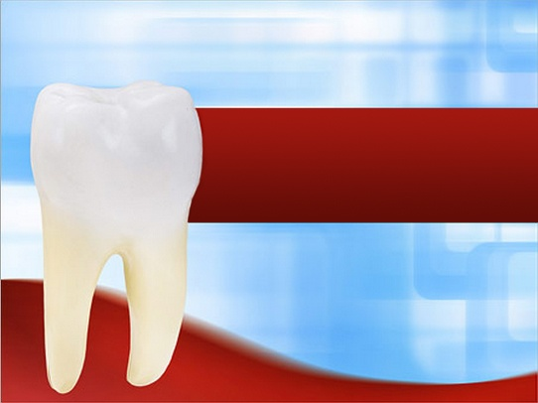
Лекция
по дисциплине «Ортопедическая стоматология»
специальности «Стоматология»
Тема: Замещение дефектов зубных рядов бюгельными протезами
Лекцию читает:
Заведующий кафедрой ортопедической стоматологии
доктор медицинских наук,
профессор
Лапина Наталья Викторовна

Slide 2
Вопросы:
Определение.
Характеристика бюгельного протеза и его преимущества перед пластиночными протезами.
Показания и противопоказания к изготовлению бюгельных протезов.
Обзор конструктивных элементов бюгельных протезов (основные и дополнительные.
Клинические требования к естественной коронке зуба, выбранной для расположения опорно-удерживающего кламмера.
Бюгельная коронка (определение, особенности препарирования, назначение).

Slide 3
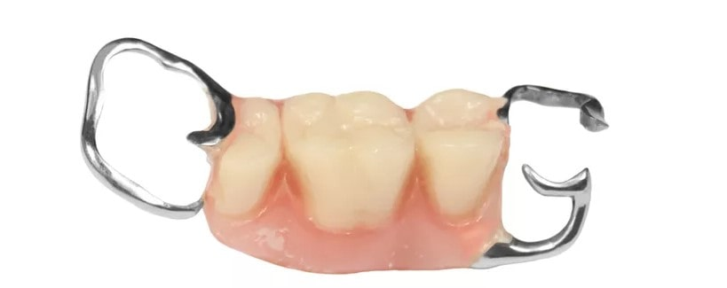
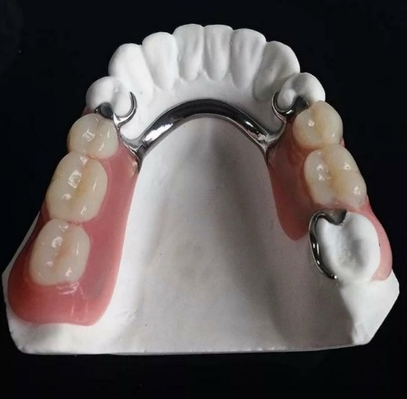
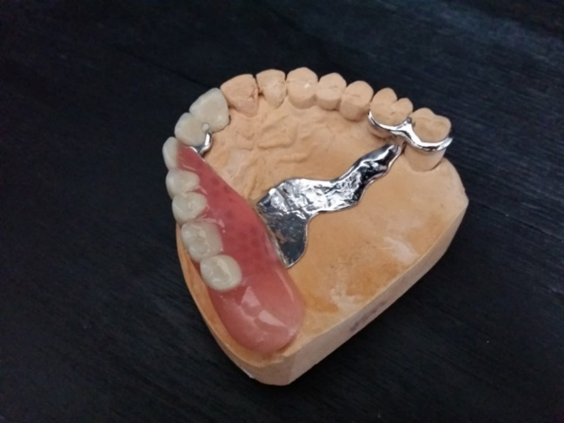
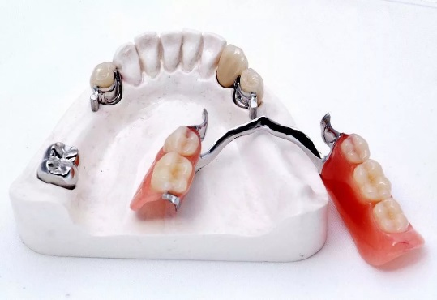
Бюгельный протез (от нем. Bugel - дуга) - конструкция, обеспечивающая устранение частичных дефектов зубных рядов и позволяющая посредством системы опорно-удерживающих элементов регулировать распределение жевательного давления между опорными зубами и слизистой оболочкой.
Это съёмный протез, в конструкции которого вместо пластмассовой пластины используется лёгкая, тонкая металлическая дуга.

Slide 4
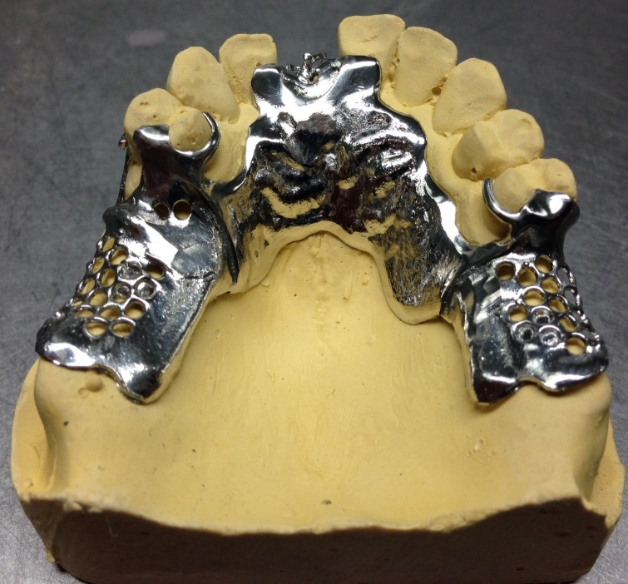
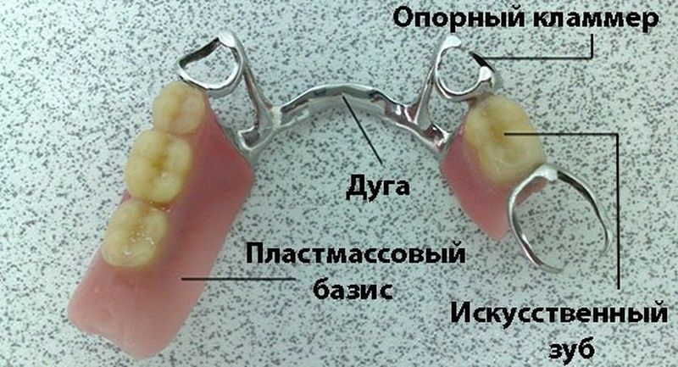
Кламмера
Составные элементы бюгельного протеза
Дуга (бюгель)
Базис (седловидная часть)
Каркас бюгельного протеза

Slide 5
Преимущества бюгельных
перед частично-съемными
пластиночными протезами:
В бюгельных протезах минимальная базисная часть.
Наличие дуги в протезе укрепляет его, а также равномерно распределить нагрузку между его сторонами.
Наличие в протезе опорных кламмеров позволяет передавать часть нагрузки через периодонт опорных зубов.
Освобождаются десневые сосочки и часть слизистой оболочки.
Незначительная коррекция протеза по сравнению с полными съемными протезами является благоприятным фактором.
Прочная фиксация протеза ускоряет процесс адаптации.

Slide 6
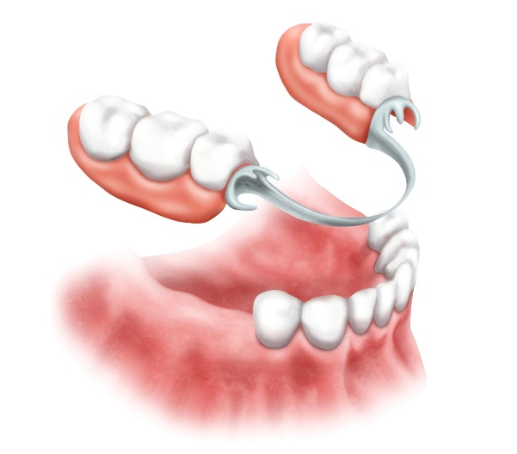
Преимущества бюгельных
перед частично-съемными
пластиночными протезами:
Бюгельные протезы не всегда требуют препарирования зубов, не ограничивает их физиологическую подвижность.
Позволяет распределить жевательное давление между оставшимися зубами и альвеолярными отростками.
Бюгельные протезы более гигиеничные, подвергаются механическим средствам очистки вне полости рта.

Slide 7
С. Rumpel (1925) все протезы по способу передачи нагрузки на опорные ткани делит на 3 группы:
Физиологические (мостовидные протезы, передающие функциональную нагрузку на челюсти физиологическим путем — через зубы и периодонт);
Полуфизиологические (Опирающиеся протезы (бюгельные) - имея в виду способ передачи функциональной нагрузки на опорные ткани — одновременно через зубы, периодонт и через слизистую оболочку ;
Нефизиологические - это лечебные ортопедические аппараты, восстанавливающие основные функции зубочелюстной системы (фиксируются на зубах с помощью кламмеров, передают возникающее во время жевания давление на ткани, не приспособленные к его восприятию).
Notes:
При лечении больных, страдающих вторичной частичной адентией, применяют различные конструкции протезов.

Slide 8
Показания к изготовлению бюгельного протеза с кламмерной системой фиксации:
двусторонние и односторонние концевые дефекты зубных рядов.
включенные дефекты большой протяженности.
включенные дефекты малые и средние при невозможности изготовления мостовидных протезов
количество зубов в зубном ряду должно быть не менее 5-6. Они не должны располагаться в одной плоскости. Это необходимо для рационального распределения жевательного давления.
в области периапикальных тканей опорных зубов не должно быть невылеченных патологических процессов.

Slide 9
Противопоказания к изготовлению бюгельных протезов:
высокое прикрепление уздечки языка на нижней челюсти. Она должна находиться на 1см ниже шеек зубов, чтобы было достаточно места для расположения дуги, в противном случае она будет травмировать уздечку и пациент не сможет пользоваться протезами.
низкие клинические коронки, если их нельзя увеличить искусственно, не могут служить опорой.
значительно наклонённые в разные стороны опорные зубы являются относительным противопоказанием, т.е. сложно искусственно придать им параллельность или провести изучение диагностических моделей в параллелометре, выбрав путь введения и выведения протезов.
наличие глубокого прикуса, особенно глубокого травмирующего, без предварительной перестройки миотатического рефлекса. В противном случае в результате смещения антоганистов нет места для расположения седловидной части.
резко выраженный торус на верхней челюсти является относительным противопоказаниям, т.к. его можно обойти и расположить дугу кпереди.
большая атрофия альвеолярного отростка и плоское нёбо.

Slide 10
Классификация кламмеров
1. По способу изготовления:
гнутые;
литые.
2. По форме профиля сечения:
круглые;
полукруглые;
ленточные.
3. По степени охватывания зуба или группы зубов:
одноплечие;
двуплечие;
перекидные;
двойные;
многозвеньевые.
Notes:
В настоящее время ортопеды-стоматологи располагают различными конструкциями кламмеров, позволяющими в трудных клинических условиях фиксировать протезы. Но основная задача заключается в том, чтобы применить такую систему кламмеров, которая обеспечивала бы фиксацию протеза и в то же время не оказывала вредное воздействие на опорные зубы. С этой точки зрения фиксация протеза является сложной биомеханической проблемой.

Slide 11
Классификация кламмеров
4. По функции:
удерживающие;
опорные;
опорно-удерживающие.
5. По способу соединения с базисом:
жёсткие;
полуподвижные (упругие);
подвижные (шарнирные).
6. По материалу изготовления:
металлические;
пластмассовые.
7. По месту расположения кламмерного плеча:
дентальные;
альвеолярные;
дентоальвеолярные.
Notes:
Все существующие разновидности кламмеров обладают как положительными качествами, так и недостатками. Знание того, где и как применить тот или иной кламмер, зависит от клинической картины частичной потери зубов, функциональных особенностей тканей и органов полости рта, а также механических свойств самих кламмеров и способа их взаимодействия.

Slide 12
Основные элементы
опирающихся зубных протезов:
Опорно-удерживающие кламмера;
Дуга;
Базис с искусственными зубами.
По технологии изготовления
каркаса бюгельного протеза
Отдельные элементы, гнутые из проволоки, с применением стандартных дуг, а затем спаянные.
Отдельные элементы отлиты из металла, а затем спаянные.
Цельнолитые.
Литье со снятием с модели или по выплавленным моделям.
Литье на огнеупорной модели.
Литье через пластмассовую композицию.

Slide 13
Различают три вида кламмеров:
Удерживающие.
Опорные.
Комбинированные (опорно-удерживающие)
Линия, проходящая по самой выпуклой части коронки зуба, называется экватором. Горизонтальная экваторная линия разделяет коронку зуба на две части: окклюзионную и ретенционную (десневую). На окклюзионной части располагаются опорные элементы кламмеров, а на ретенционной — удерживающие.
Notes:
Протез, фиксированный при помощи удерживающих кламмеров, при вертикальной нагрузке оседает, т.е. движется по направлению к слизистой оболочке и погружается в нее. В результате чего давление передается на слизистую оболочку. При использовании опирающихся кламмеров, давление передается преимущественно на опорные зубы, и частично на слизистую протезного ложа

Slide 14
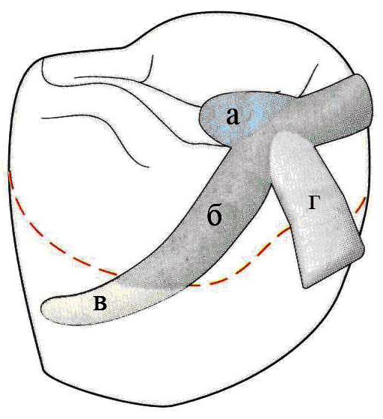
Составные элементы
опорно-удерживающего
кламмера:
Плечи кламмера - части, прилегающие к коронковой поверхности зуба, касающиеся его. Выделяют ретенционную и стационарную части плеча.
Тело кламмера – неподвижная часть, располагающаяся над экватором опорного зуба.
Отросток кламмера – часть тела кламмера переходящая в базис протеза.
Оклюзионная накладка - располагается на жевательной поверхности зуба. Она предохраняет протез от погружения в слизистую, и передает опорному зубу вертикальную нагрузку, восстанавливает окклюзионный контакт с антагонистом, восстанавливает высоту низких коронок зубов.
Notes:
Фиксация протеза может быть как за счет тщательного оформления базисной части, так и за счет правильного выбора типа кламмера для каждого опорного зуба.
Впервые кламмер для фиксации протезов применил Монтон. В настоящее время имеется множество разновидностей конструкций опорно-удерживающих кламмеров. Поэтому предложенная в 1969г. систематизация Ney имеет очень важное значение в их изучении и применении.

Slide 15
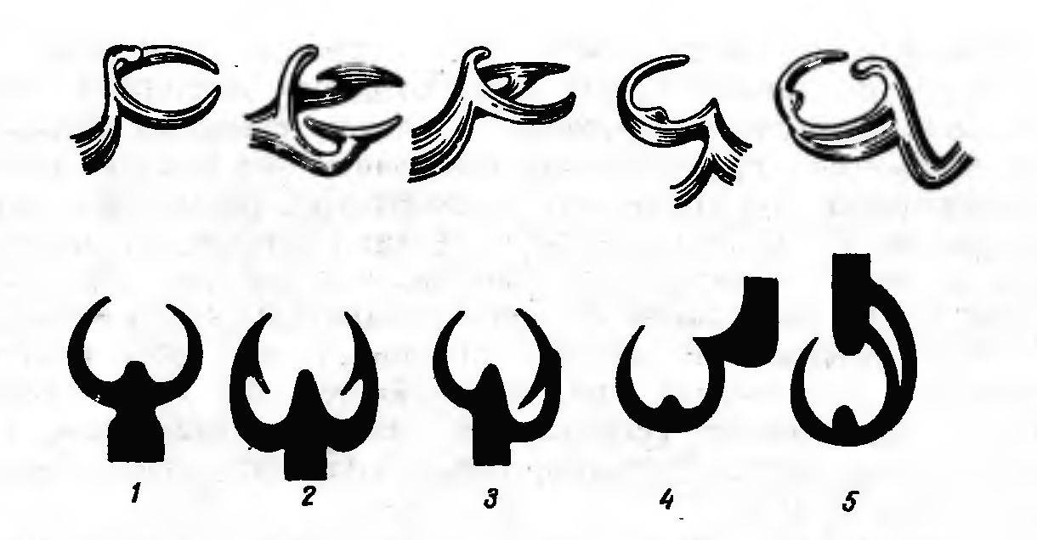
Кламмера системы Нея:
Кламмер №1 - жесткий опорно-удерживающий кламмер Аккера;
Кламмер №2 – Роуча (Т-образный);
Кламмер №3 – комбинированный (Аккера-Роуча);
Кламмер №4 – одноплечим обратного или обратно-заднего действия;
Кламмер №5 – круговой.

Slide 16
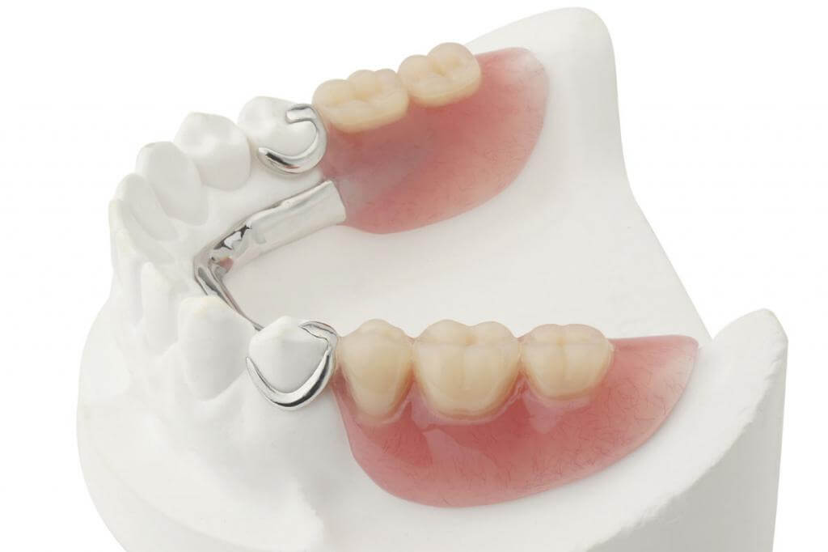
Фиксирующие элементы:
Бюгельный протез с кламмерной системой крепления
Notes:
Кламмеры представляют собой литые металлические крючки, которые имеют различную форму и отливаются индивидуально к каждому зубу. Бюгельный протез с крючками-кламмерами обеспечивает его плотную фиксацию без вреда для зубной эмали, полностью охватывая зуб у шейки. Кроме того, для бюгельного протезирования зубов на кламмерах, как правило, исключается необходимость препарирования зубов. Крючки надежно обхватывают опорный зуб, удерживая протез, распределяя жевательное давление между зубами. Такой протез прочен и долговечен. Гигиенический уход за бюгельными протезами довольно прост: они легко вынимаются изо рта и также легко помещаются обратно.К минусам такого вида протезирования можно отнести недостаточную эстетичность: металлические крючки заметны на зубах, что многих пациентов может не устаивать.

Slide 17
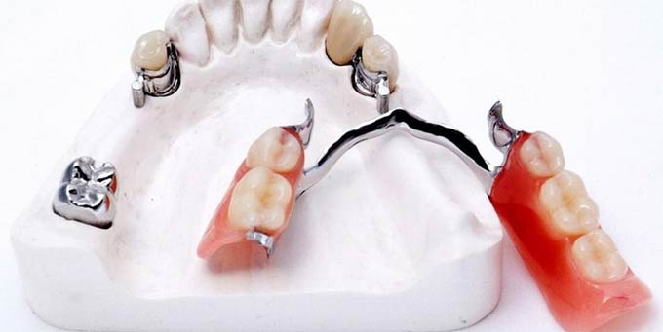
Фиксирующие элементы:
Бюгельный протез с замковой системой крепления
Notes:
Бюгельный протез на микрозамках или аттачменах прочно и надежно крепится к опорным зубам, на которые приходится основное давление. Замок представляет собой два крепежных элемента (матрицу и патрицу): один крепится на закрытом металлокерамической коронкой опорном зубе, второй – находится внутри бюгельного протеза. Такие протезы функциональны: материалы, использующиеся для их изготовления, обладают высокой прочностью и максимально схожи с внешним видом сохранившихся зубов. И, что самое важное, они более эстетичны: во время разговора или принятия пищи металлические крепления совсем не видны.

Slide 18
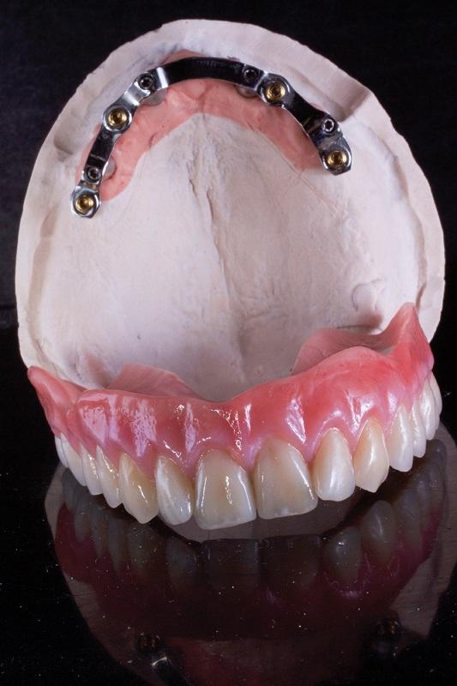
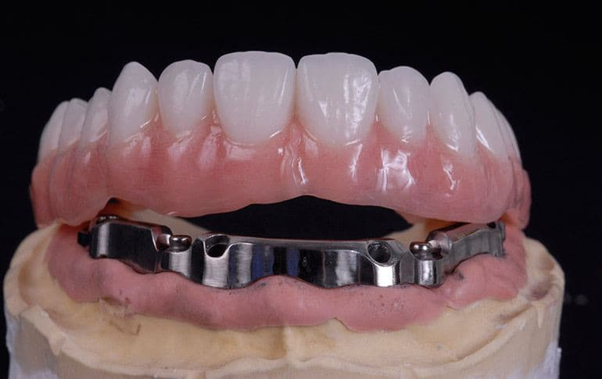
Бюгельные протезы с балочной системой крепления с опорой на имплантаты
Фиксирующие элементы:

Slide 19
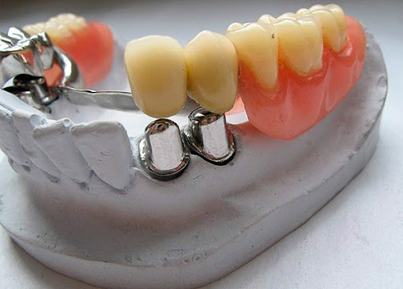
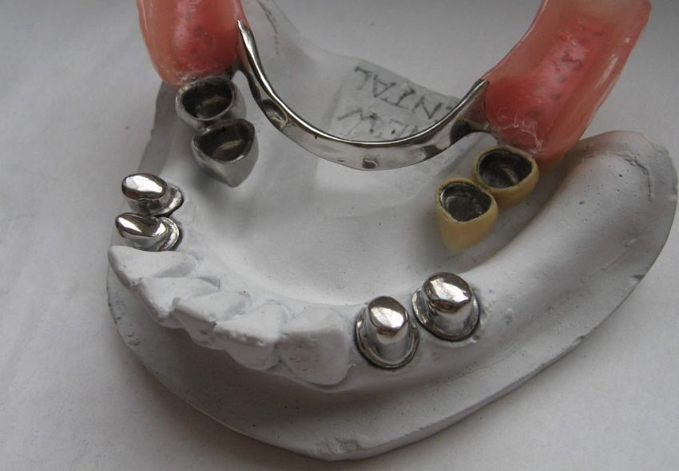
Фиксирующие элементы:
Бюгельные протезы с телескопической системой крепления
Notes:
Бюгельные протезы на телескопических зубных коронках представляют собой две части, одна из которых закреплена на зубе, вторая, расположенная на самом протезе, повторяет очертание первой. Когда протез одевается, одна часть коронки входит в 14 другую, тем самым позволяя протезу прочно фиксироваться на зубах. Этот вид конструкций также обладает улучшенной эстетикой, поэтому все чаще стоматологи предлагают его пациентам в качестве альтернативы первым двум видам бюгельных конструкций.

Slide 20
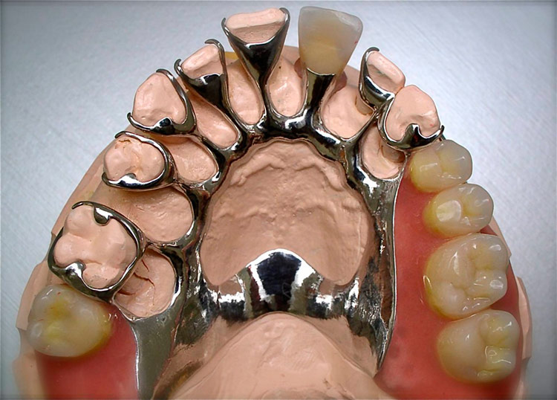
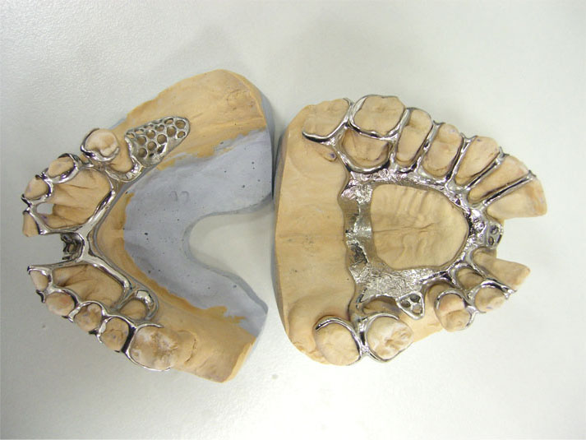
Шинирующие бюгельные протезы
Notes:
Шинирующие бюгельные протезы становятся незаменимыми в тех случаях, когда необходимо восстановить зубы пациентам, страдающим пародонтитом или пародонтозом. Они надежно закрепляют расшатанные зубы, сокращая их подвижность.

Slide 21
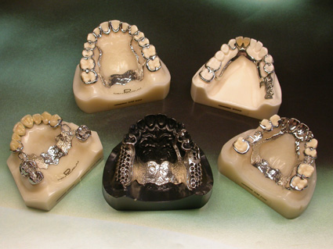
Различные конструкции дуг
бюгельного протеза на верхней челюсти
Notes:
Конечно, только врач-стоматолог может посоветовать на какой разновидности бюгельных протезов остановиться. Ведь неправильно подобранный протез нередко становится причиной порчи и даже потери здоровых зубов, к которым крепится бюгельная конструкция. Именно поэтому важно посещать все консультации специалиста и следовать всем рекомендациям во время процесса обработки здоровых зубов под протезы и после установки самих бюгельных конструкций.

Slide 22
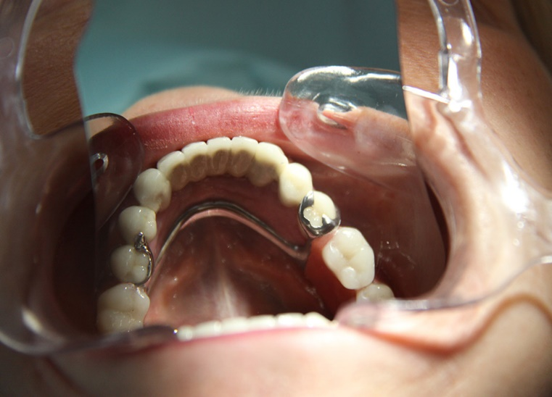
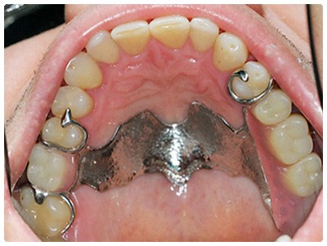
Бюгельный протез на нижней челюсти в полости рта
Бюгельный протез на верхней челюсти в полости рта

Slide 23
Базис (седло) — часть опирающегося протеза, несущая на себе искусственные зубы и замещающую часть альвеолярного отростка.
Функции базиса:
Удержание искусственных зубов.
Передача нагрузки от приложенного давления.
Обеспечение сопротивления силам смещения.

Slide 24
Требования к материалу базиса:
обладать постоянством формы и размеров во время обработки, эксплуатации и ремонта;
обладать индифферентностью к тканям и жидкостям полости рта;
обладать достаточной прочностью при минимальной толщине;
впитывать ограниченное количество жидкости, т. е. не набухать;
удовлетворять требованиям эстетики и сохранять цвет при пользовании протезом;

Slide 25
Требования к материалу базиса:
иметь достаточную упругость и прочность;
обеспечивать возможность переделки и перебазировки при атрофии подлежащих тканей;
хорошо полироваться и сохранять полировку;
обладать достаточной устойчивостью к износу при нормальной эксплуатации;
иметь малый удельный вес;
обладать достаточной теплопроводностью

Slide 26
Подготовка зубных рядов :
Выравнивание окклюзионной поверхности.
Восстановление высоты прикуса.
Замещение небольших дефектов зубных рядов мостовидными протезами.
Подготовка места для окклюзионных накладок.
Иммобилизация недостаточно устойчивых или чрезмерно нагруженных зубов.
Изменение контуров опорных зубов. Бюгельный протез необходимо рассматривать не как сочетание кламмеров, дуг и базисов, а как единый комплекс, который должен быть сконструирован как функционально целое.

Slide 27
Клинические требования к естественной коронке зуба, выбранной для расположения опорно-удерживающего кламмера:
коронки опорных зубов по возможности должны быть высокими, с хорошо выраженным экватором;
фиссуры на опорных зубах должны быть выраженными;
отсутствие изменений в периапикальных тканях.

Slide 28
Правила препарирования зубов:
проводить препарирование только под обезболиванием и по показаниям с медикаментозной подготовкой, тщательной психологической подготовкой;
снимать только необходимый слой эмали и дентина;
соблюдать режим препарирования зуба (прерывистое сошлифовывание), не допуская его перегревания;
перед началом работы необходимо проверить состояние бормашины и надежность фиксации инструментов в наконечнике;
включать бормашину следует после введения наконечника в полость рта и надежно фиксировать его рукой. Выводить режущий инструмент только после полной остановки машины. При препарировании использовать другой инструментарий (зеркало, шпатель) для защиты мягких тканей.

Slide 29
Стоматологические инструменты - боры, финиры, полиры, карборундовые камни (круги) и головки по характеру рабочей поверхности, абразивной способности и степени воздействия на твердые ткани зубов делятся на следующие группы:
боры, при помощи которых снимают наиболее крупную, грубую стружку, имеют крупные нарезки, наклон их лезвий направлен в сторону вращения самого бора, к этой группе относятся все металлические боры режущего действия;
алмазный инструмент и карборундовые камни (конусовидные, цилиндрические, цилиндрические с заостренным концом, торцовые) снимают более мелкую стружку, так как имеют более тонкое (мелкое) покрытие с острыми гранями, действие их на ткани щадящее;
финиры, полиры, имеющие мелкозернистую или гладкую рабочую поверхность, не режут, а лишь шлифуют и полируют обрабатываемую поверхность.

Slide 30
Преимущества препарирования зубов с применением алмазных абразивных инструментов и турбинных установок:
значительно уменьшилась продолжительность препарирования зуба, легко снимаются ткани зуба, незначительная вибрация;
не прилагается чрезмерное давление на зуб;
абразивные инструменты имеют небольшие размеры при высокой скорости вращения, вследствие чего уменьшаются площади соприкасающихся поверхностей;
уменьшились неприятные ощущения и болевая реакция;
в турбинных установках предусмотрена автоматизированная система охлаждения - воздушная или воздушно-водяная.

Slide 31
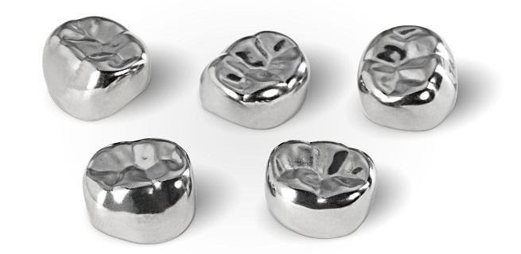
Клинико-лабораторные этапы изготовления штампованной коронки
 | Клинические | Лабораторные
1 | Препарирование зуба, снятие оттисков. | Отливка гипсовых моделей челюстей.
2 | Определение центрального соотношения челюстей. | Изготовление штампованной коронки.
3 | Проверка качества изготовленной коронки, припасовка в полости рта. | Шлифовка и полировка коронки.
4 | Фиксация коронки на цемент.

Slide 32
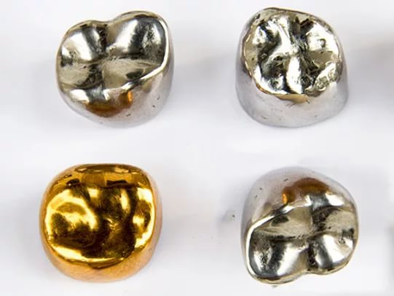
Клинико-лабораторные этапы изготовления литых цельнометаллических коронок
 | Клинические | Лабораторные
1 | Препарирование зуба, снятие оттисков (рабочий и вспомогательный) . | Получение разборной гипсовой модели челюсти. Моделирование и литьё цельнометаллической коронки .
2 | Проверка качества изготовленной коронки (припасовка) в полости рта . | Шлифовка, полировка цельнометаллической коронки .
3 | Фиксация коронки на цемент.

Slide 33
Клинико-лабораторные этапы изготовления металлокерамических коронок
 | Клинические | Лабораторные
1 | Препарирование зубов. Получение двухслойного оттиска, фиксация провизорных (временных) коронок. | Отливка разборной комбинированной модели. Изготовление литого металлического колпачка (каркаса).
2 | Припасовка литого металлического каркаса в полости рта. Определение цвета керамической облицовки. | Нанесение и обжиг фарфоровой массы.
3 | Припасовка металлокерамической коронки. | Глазурирование керамического покрытия.
4 | Временная фиксация готового металлокерамического протеза.
5 | Постоянная фиксация металлокерамического протеза .

Slide 34
Благодарю за внимание!

